Slide 1



ОРГАНИЗАЦИЯ И ЦИФРОВИЗАЦИЯ УЧЕБНОГО ПРОЦЕССА

Slide 2
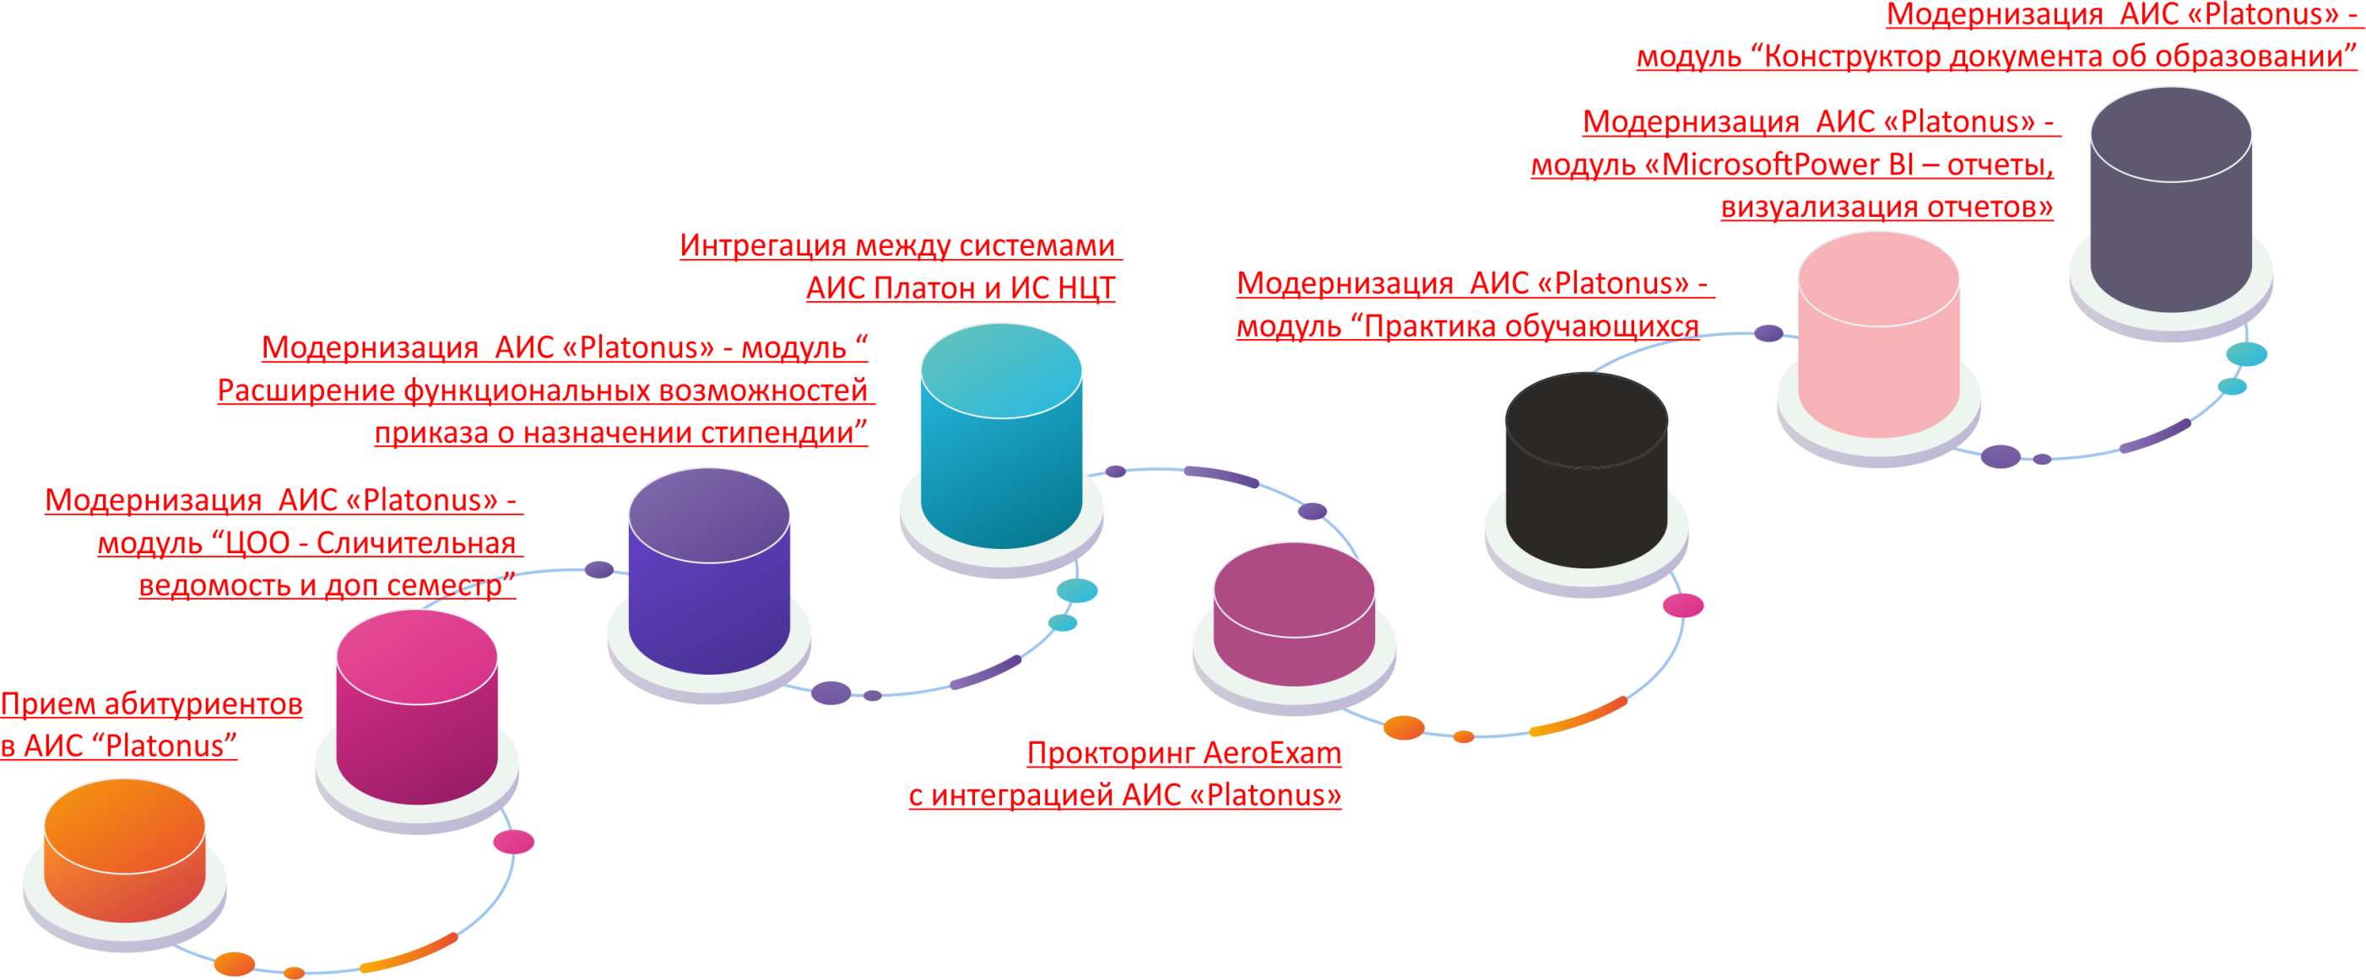
ОРГАНИЗАЦИЯ И ЦИФРОВИЗАЦИЯ УЧЕБНОГО ПРОЦЕССА

Slide 3

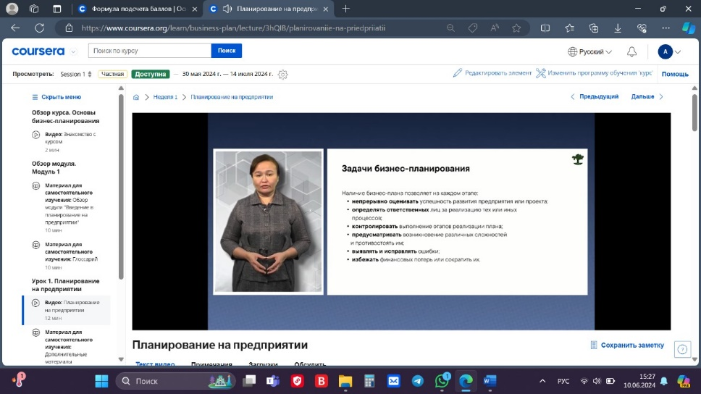
ВНЕДРЕНИЕ ОНЛАЙН-ОБУЧЕНИЯ НА ПЛАТФОРМЕ COURSERA
МООК старшего преподавателя кафедры «Экономика» Тажиденовой А.Р. по дисциплине «Основы бизнес-планирования» прошел все этапы согласования и экспертизы. В настоящее время ведется загрузка электронного курса на образовательную платформу Coursera.

Slide 4
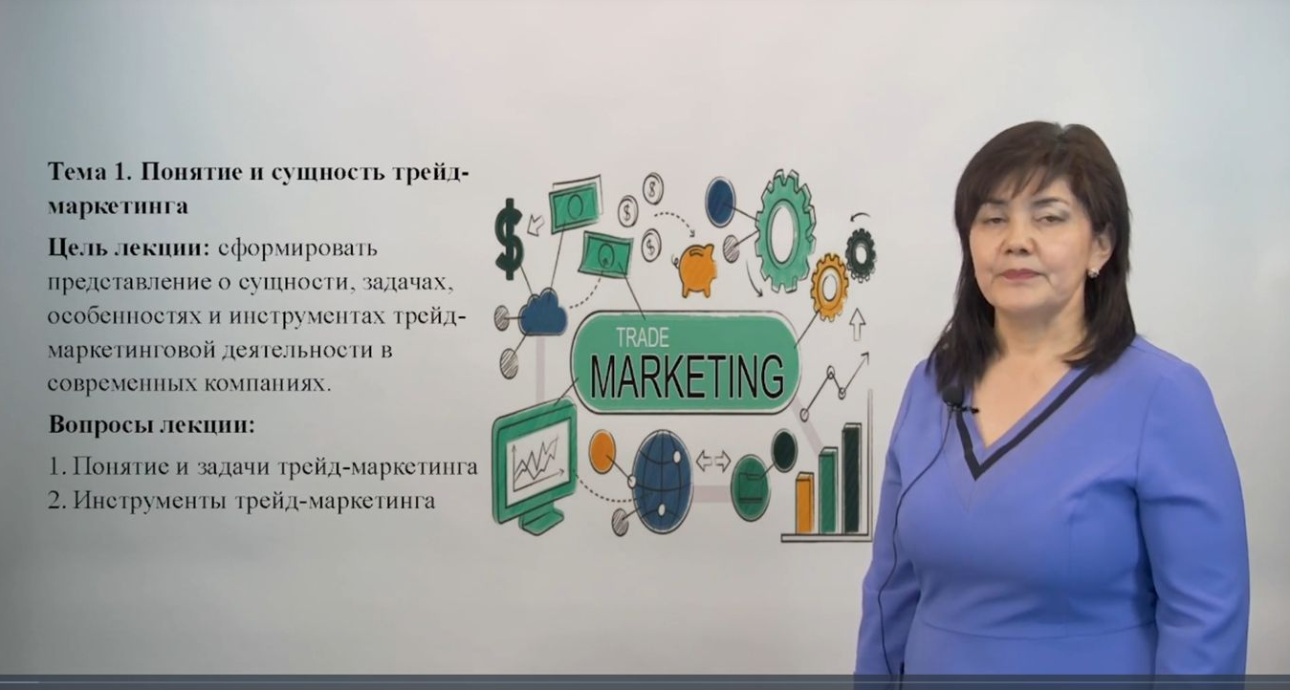
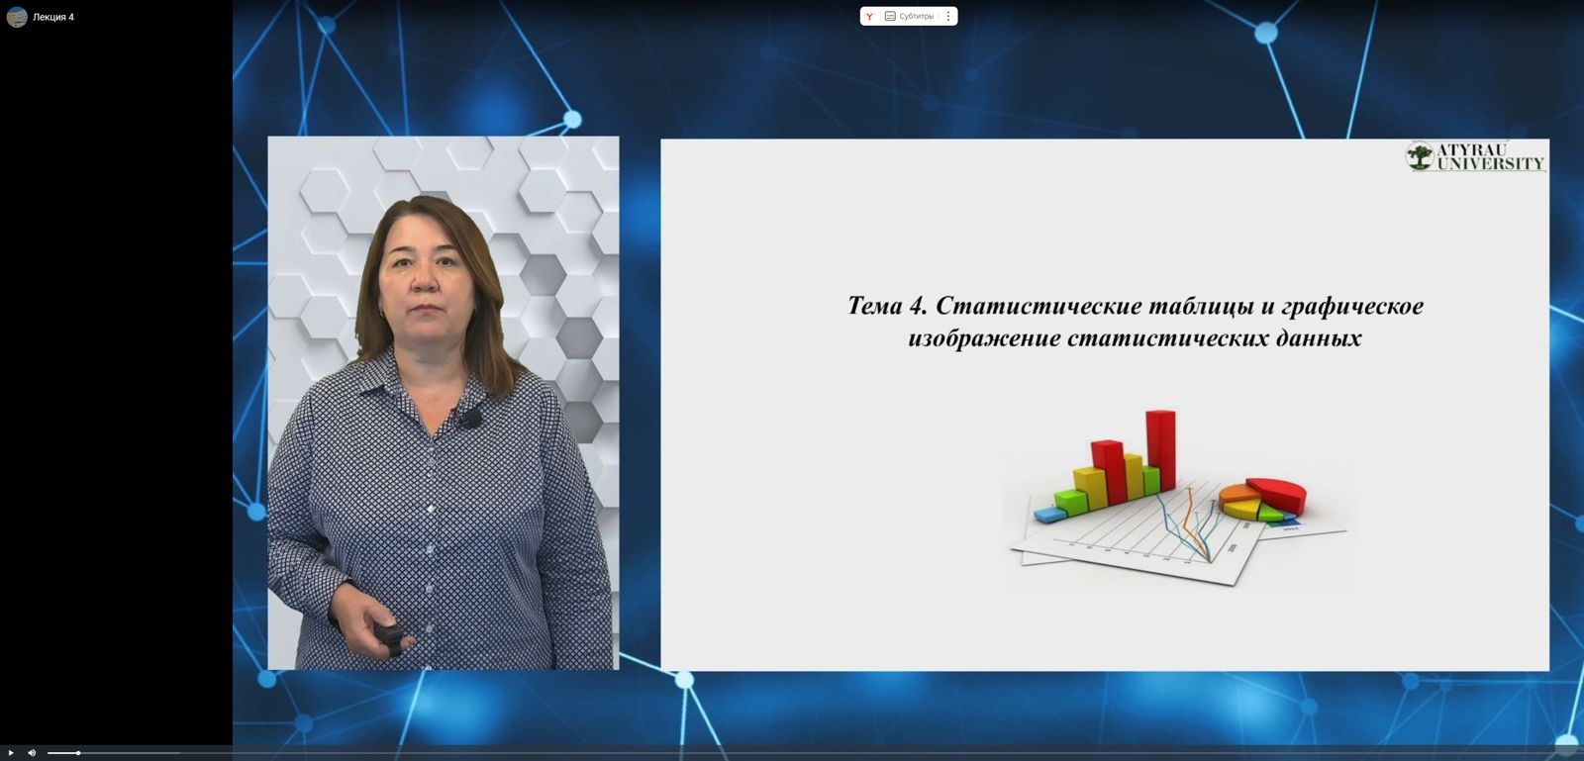
ЦИФРОВИЗАЦИЯ ОБРАЗОВАТЕЛЬНЫХ РЕСУРСОВ
Цифровизация образовательных ресурсов
Разработка и внедрение электронных учебников и мультимедийных материалов стало одним из важных этапов модернизации учебного процесса
№ | ФИО ППС | ФАКУЛЬТЕТ | ДИСЦИПЛИНА
1 | Дингазиева М.Д. | Экономика и право | Трейд маркетинг
2 |  |  | Мерчендайзинг
3 | Джумаева А.К. | Экономика и право | Теория статистики и Е-статистика
4 | Тажиденова А.Р. | Экономика и право | Бизнес планирование
5 | Байтемирова Н.Б. | Физика, математика и информационные технологии | С++ программалау тілі
6 | Байтемирова Н.Б. | Физика, математика и информационные технологии | Arduino микроконтроллер платасында бағдарламалау
7 | Ахметова Г.Т. | Экономика и право | Финансовый анализ
8 | Куанбаева Б.У. | Физика, математика и информационные технологии | Электромагнитизм
9 | Альдешова С.Б. | Экономика и право | Бухгалтерлік есеп
10 |  |  | Қаржылық есеп I
11 | Абыканова Б.Т., Мырзагерейқызы Г. | Физика, математика и информационные технологии | Молекулалық физика және термодинамика
12 | Ележанова Ш.К. | Физика, математика и информационные технологии | Академиялық жазылым
13 | Салыкбаева Ж. | Физика, математика и информационные технологии | Сапа менеджменті жүйеcі курсы
14 | Туленова У.К. | Факультет инновационного образования | Бастауыш мектептегі тәрбиелеу жұмысының теориясы және технологиясы
15 | Ахметова Г.Т. | Экономика и право | Корпоративные финансы
Более 70% студентов отметили, что использование цифровых технологий делает обучение более доступным и удобным.

Slide 5
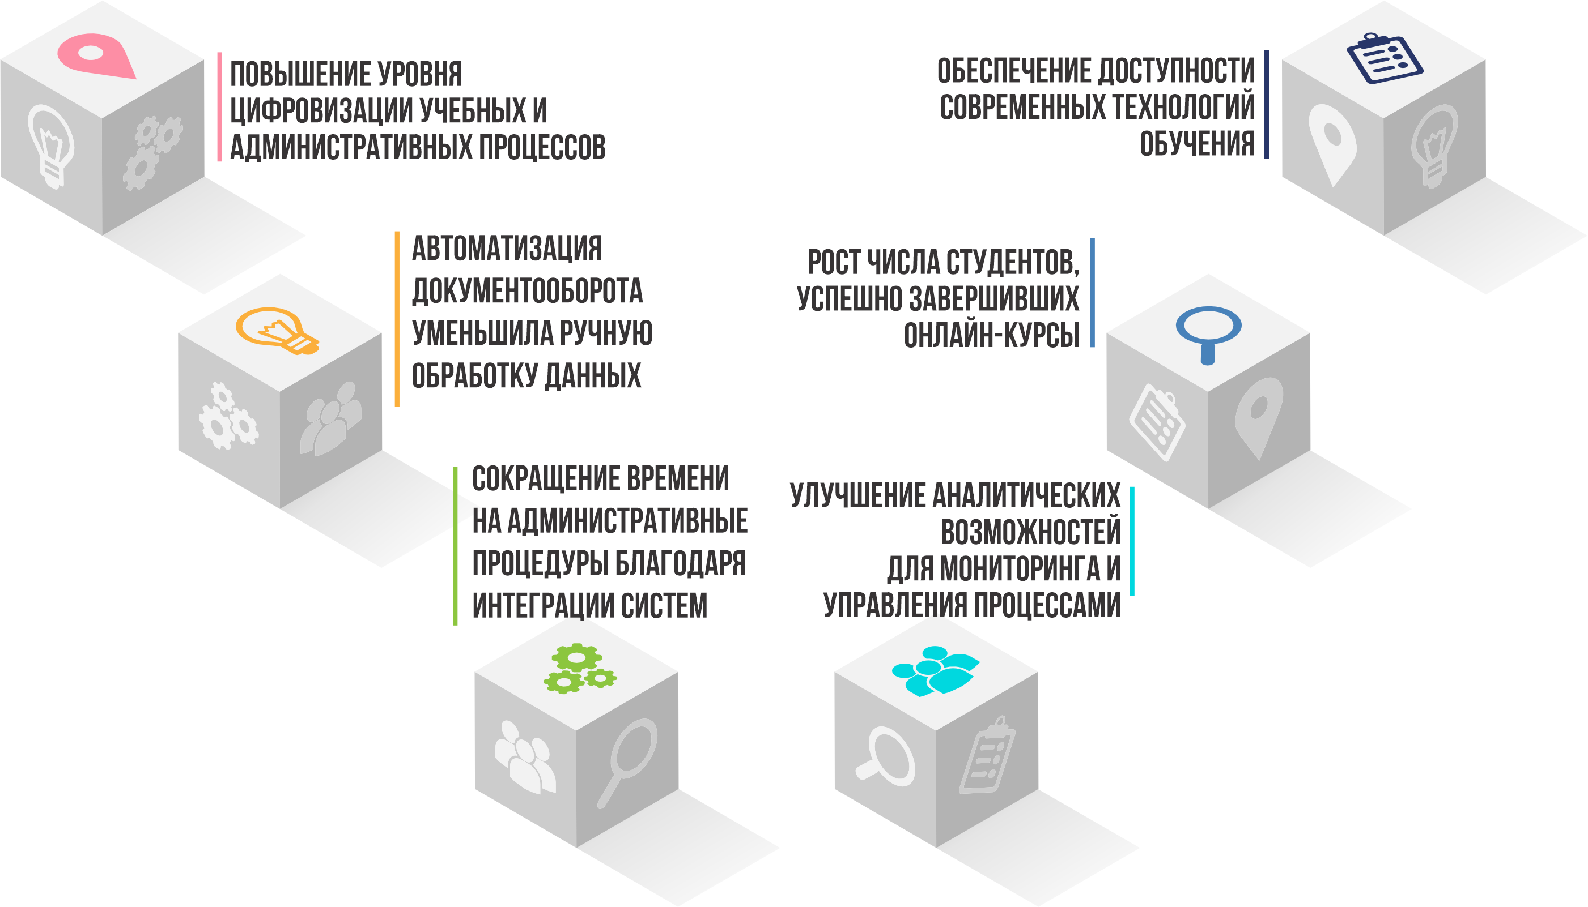
ДОСТИГНУТЫЕ РЕЗУЛЬТАТЫ

Slide 6
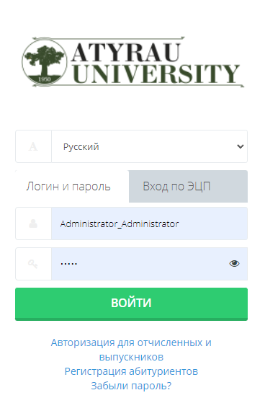
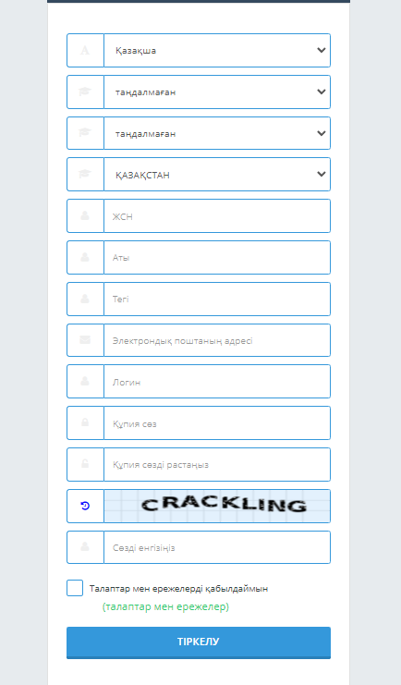
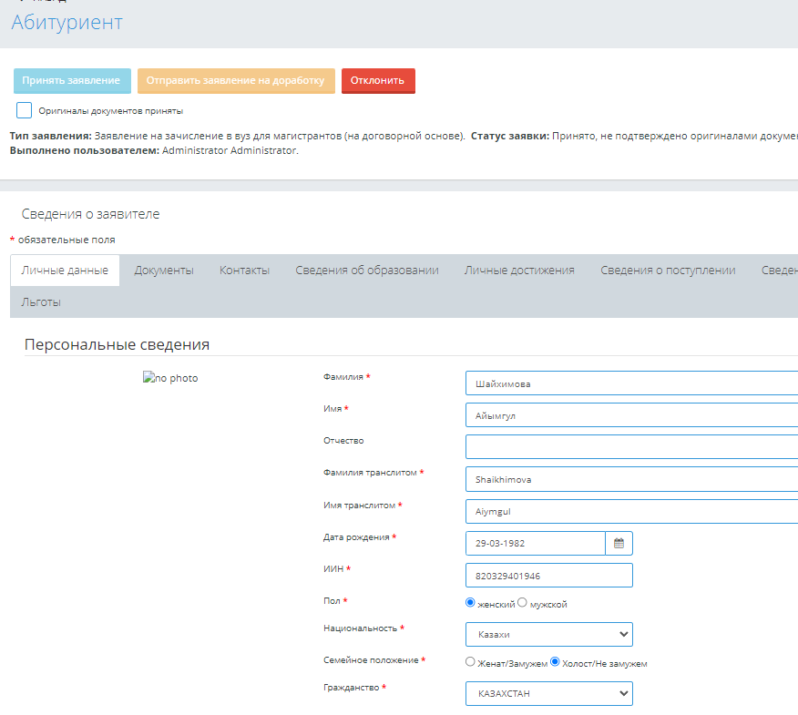
РЕГИСТРАЦИЯ АБИТУРИЕНТОВ

Slide 7
РЕГИСТРАЦИЯ АБИТУРИЕНТОВ

Slide 8
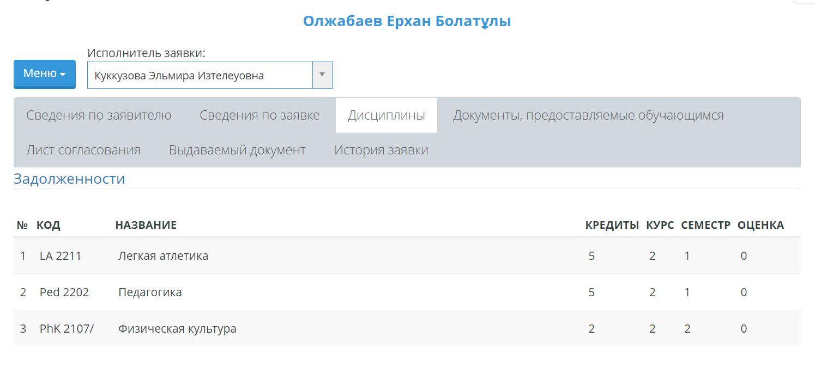
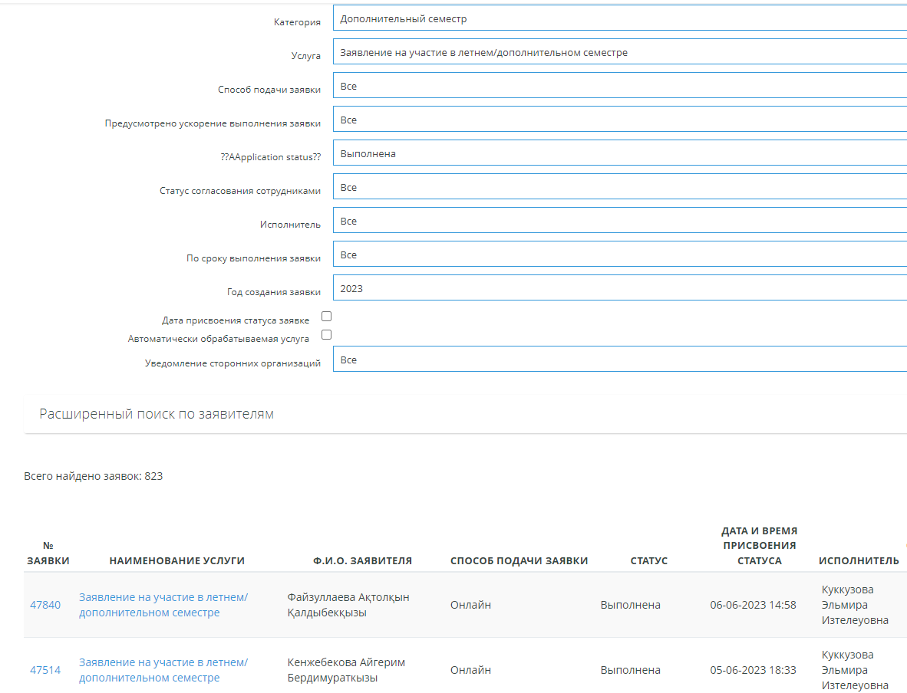
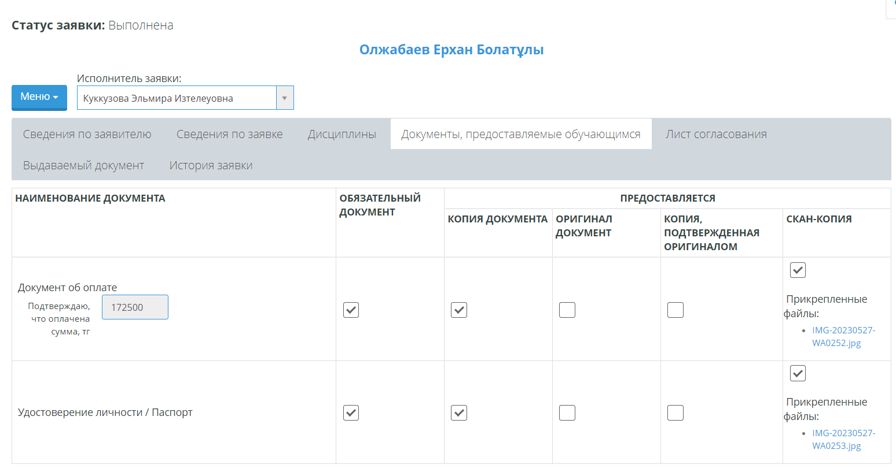
ЦОО - СЛИЧИТЕЛЬНАЯ ВЕДОМОСТЬ И ДОП.СЕМЕСТР
Список дисциплины на летний семестр
Список заявление для участия на летний семестр

Slide 9
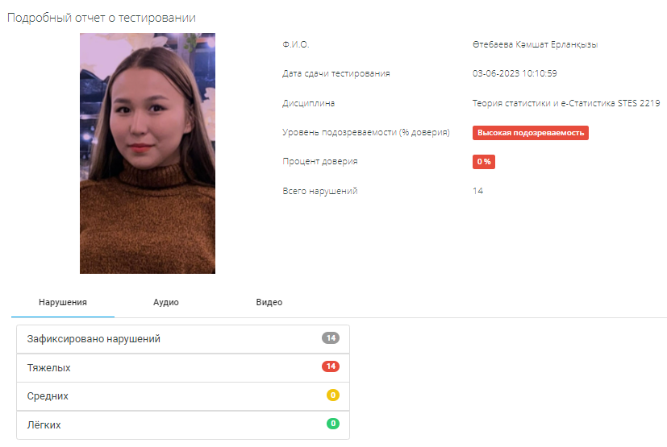
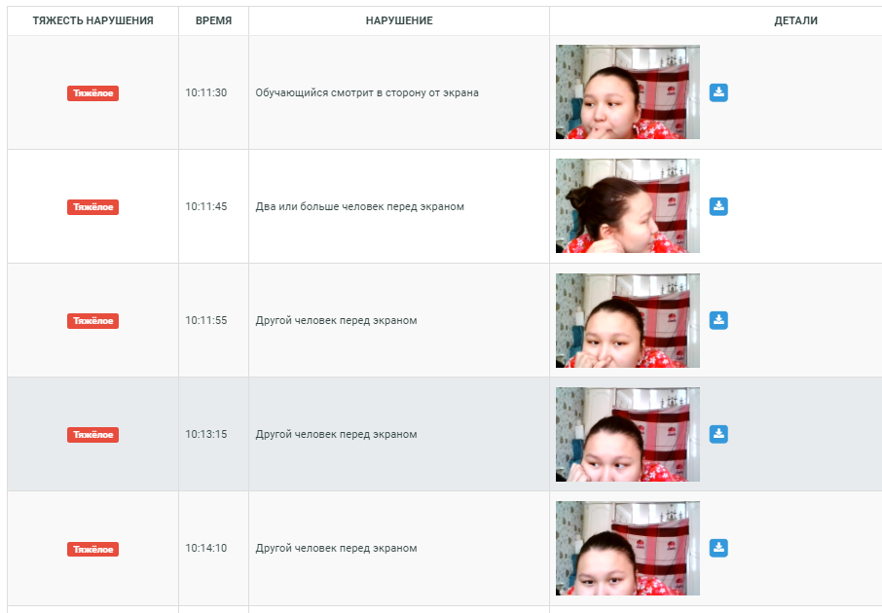
ПРОКТОРИНГ AEROEXAM С ИНТЕГРАЦИЕЙ АИС "ПЛАТОН"
Результат проверки прокторинга

Slide 10
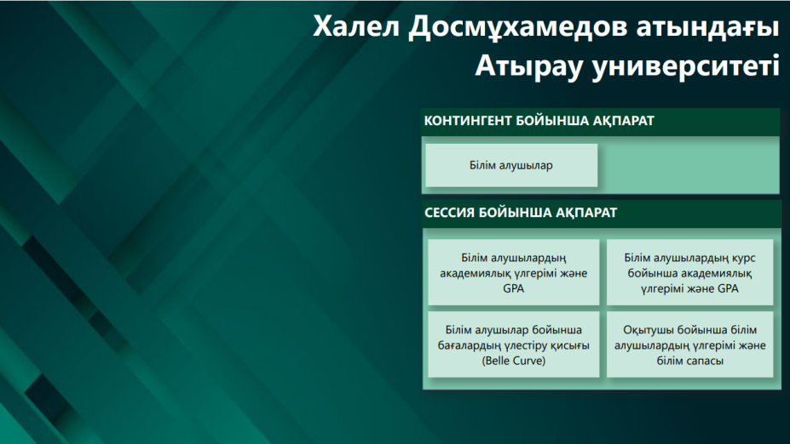
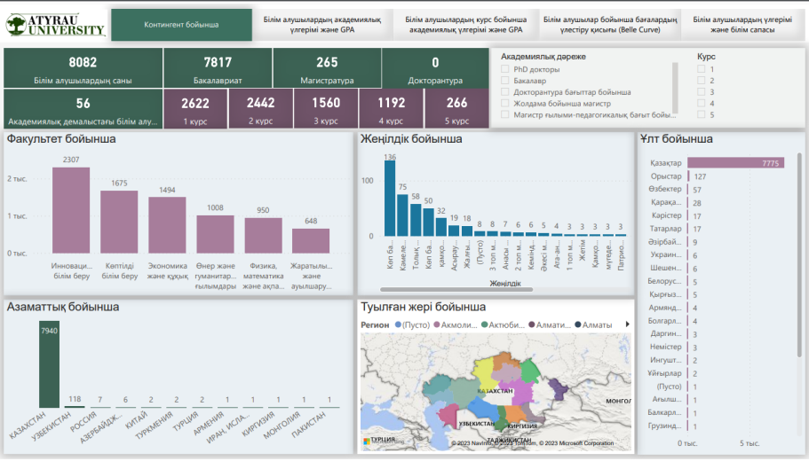
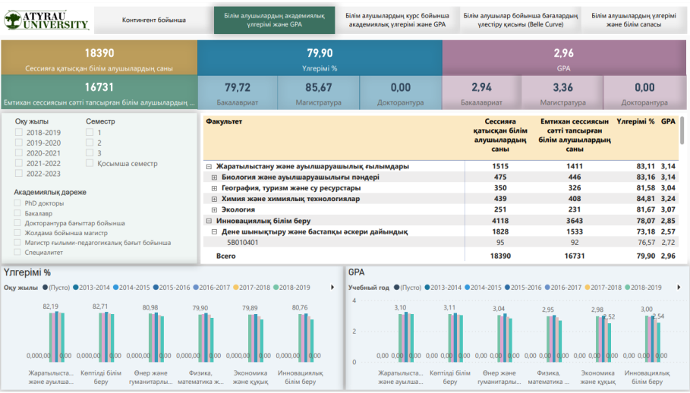
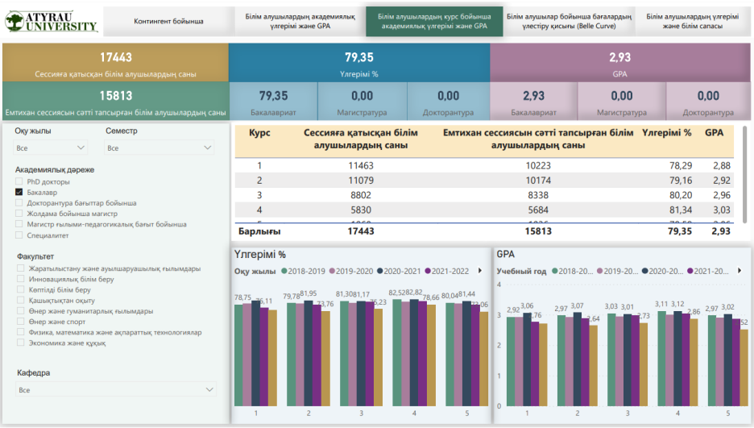
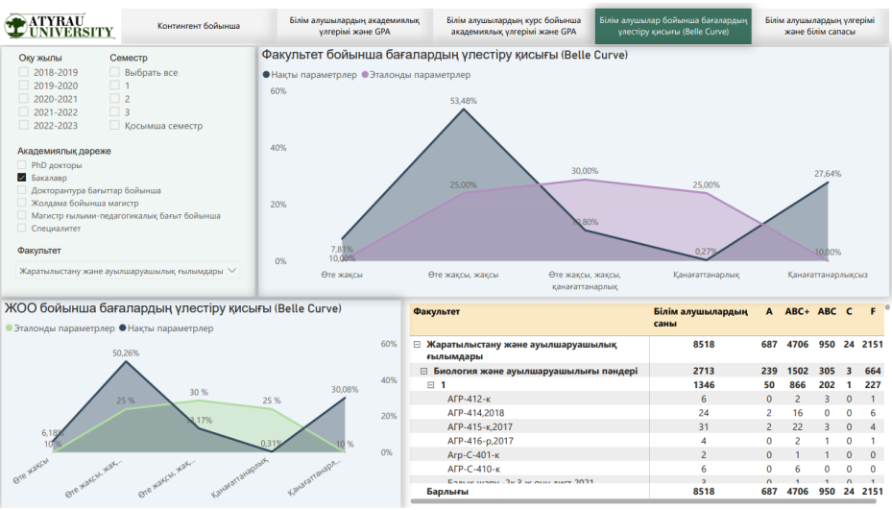
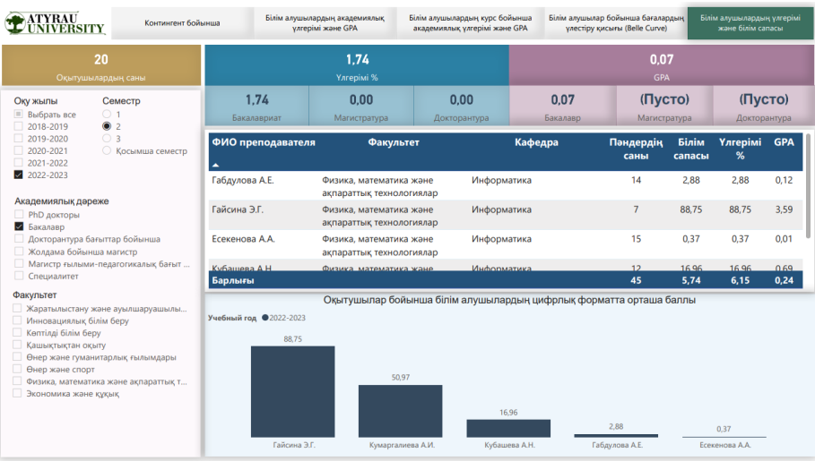
MICROSOFT POWER BI - ОТЧЕТЫ

Slide 11
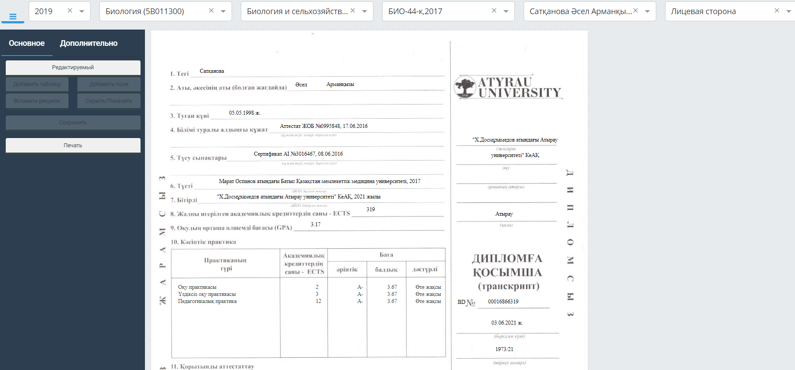
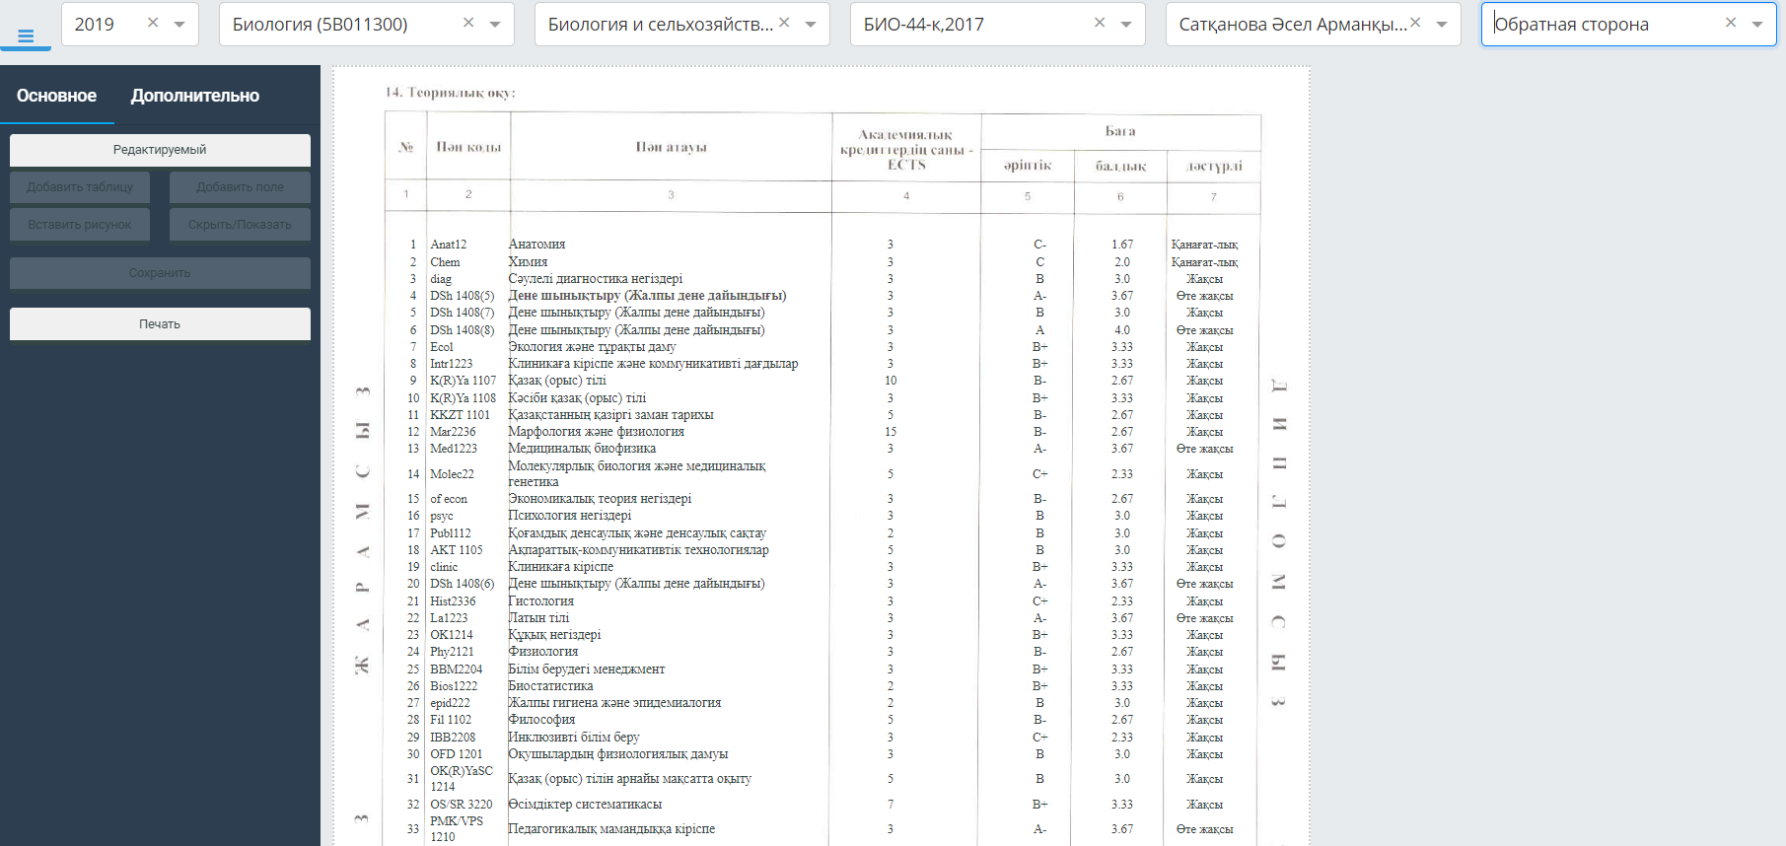
КОНСТРУКТОР ДОКУМЕНТА ОБ ОБРАЗОВАНИИ

Slide 12
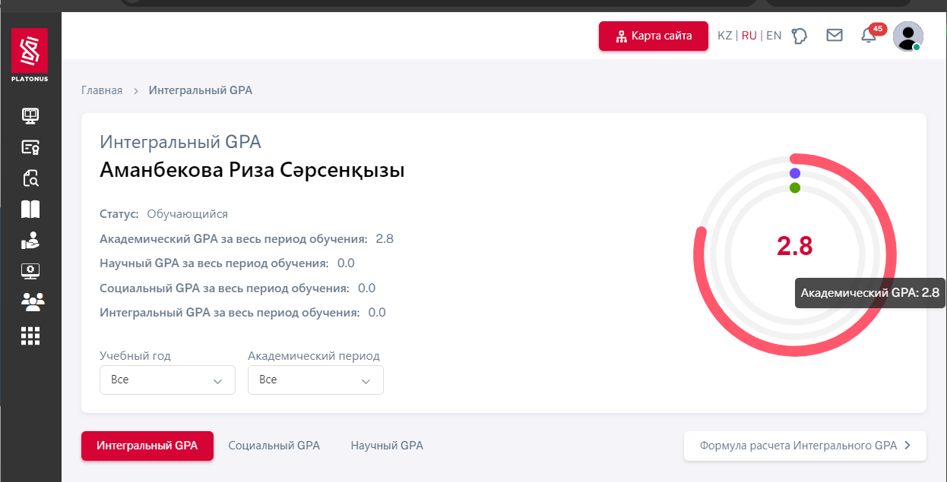
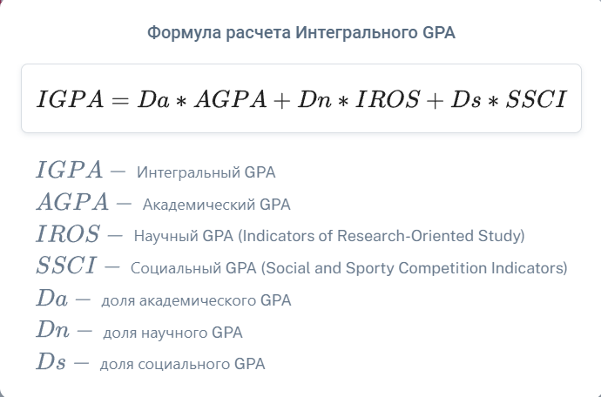
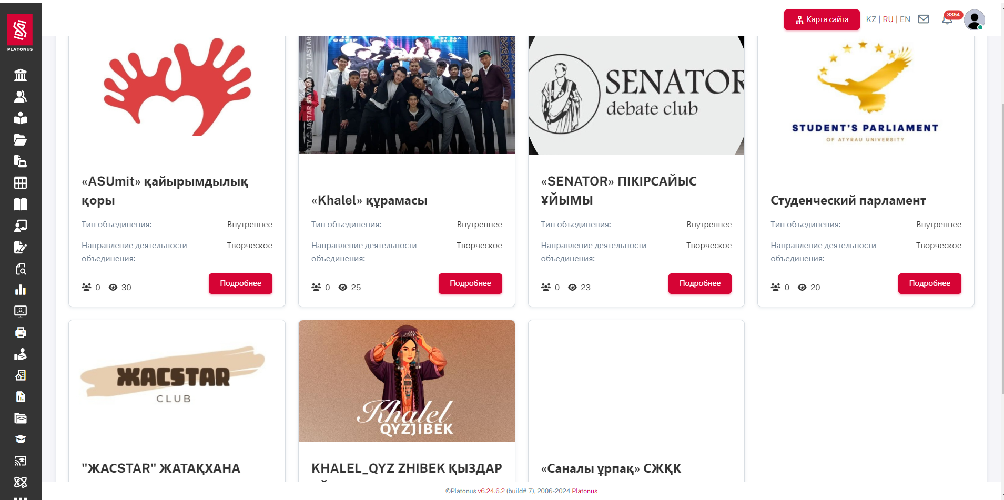
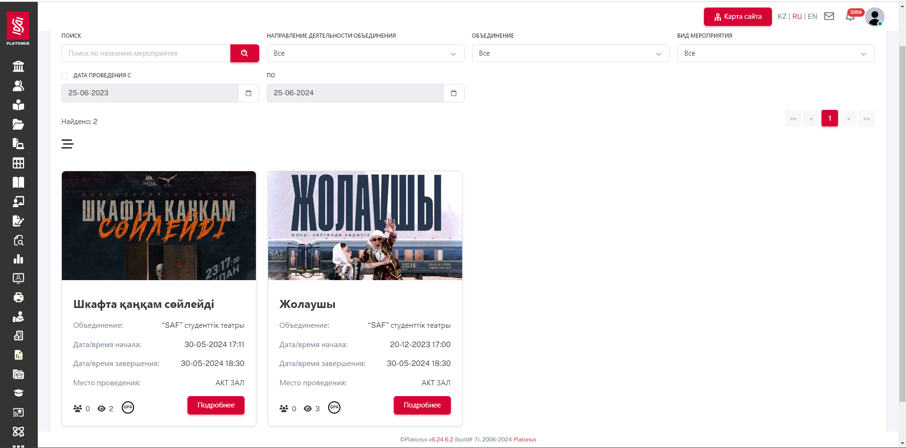
Интегральный GPA

Slide 13
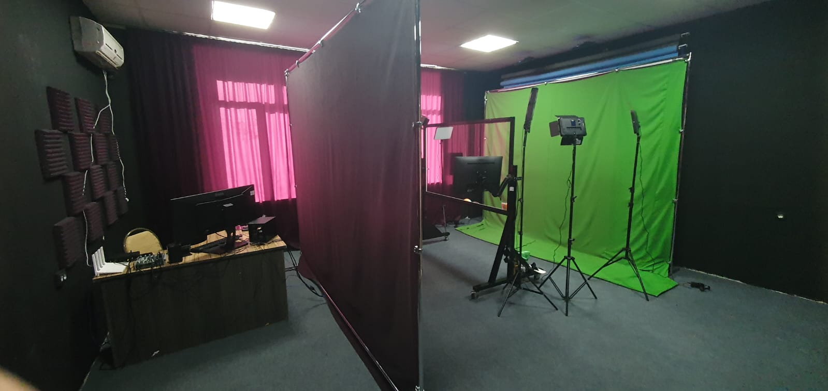
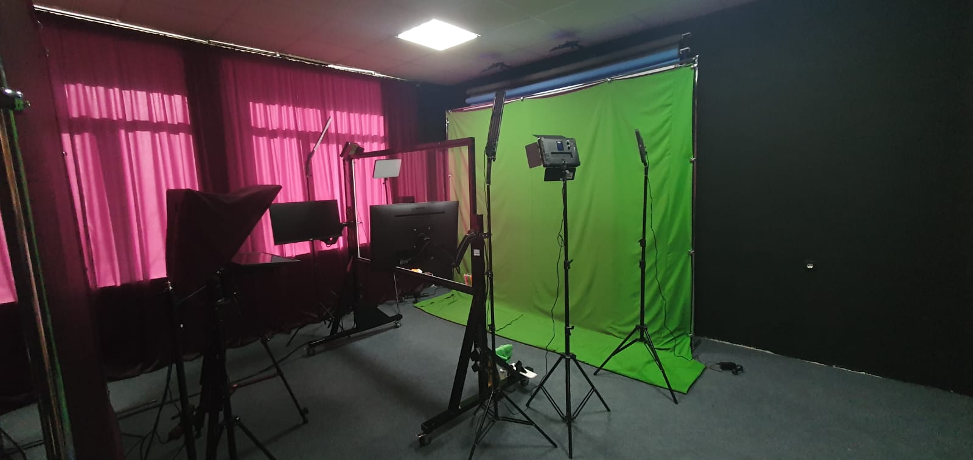
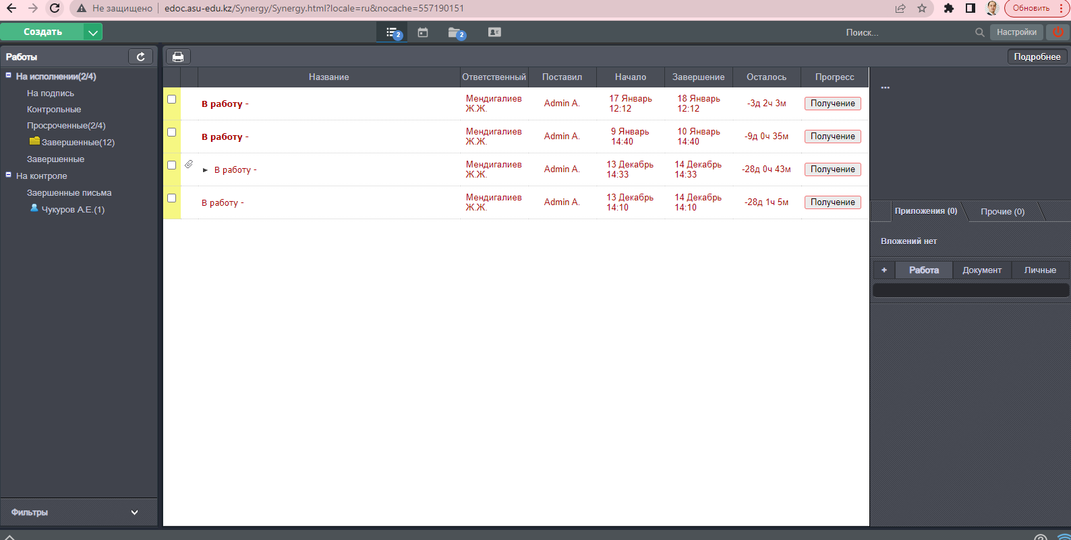
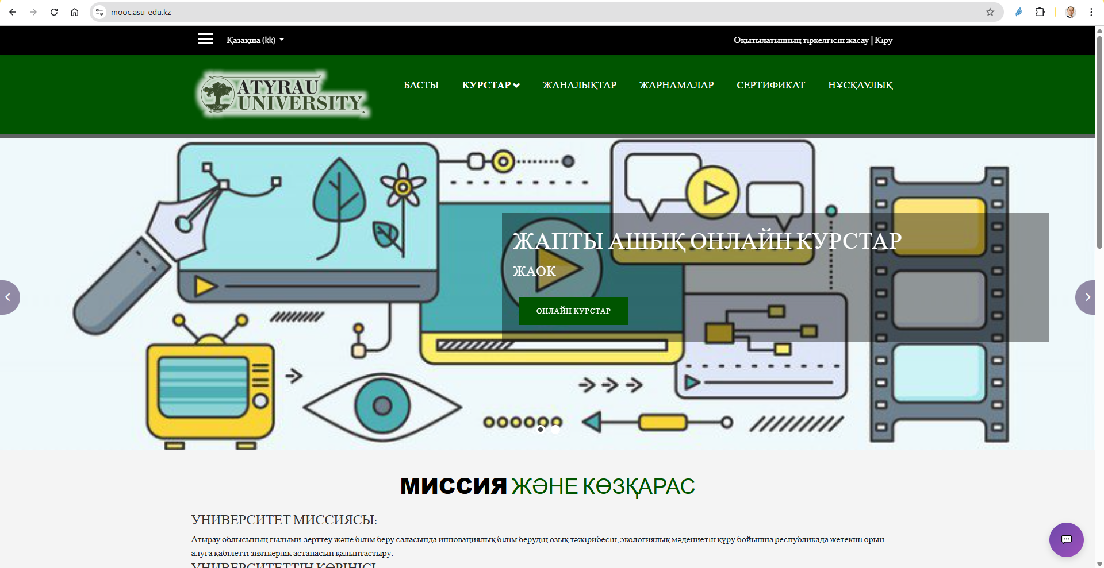
Видеостудия
для записи
онлайн курсов и
вебинаров
Документооборот Arta synergy
Сайт для МООК

Slide 14
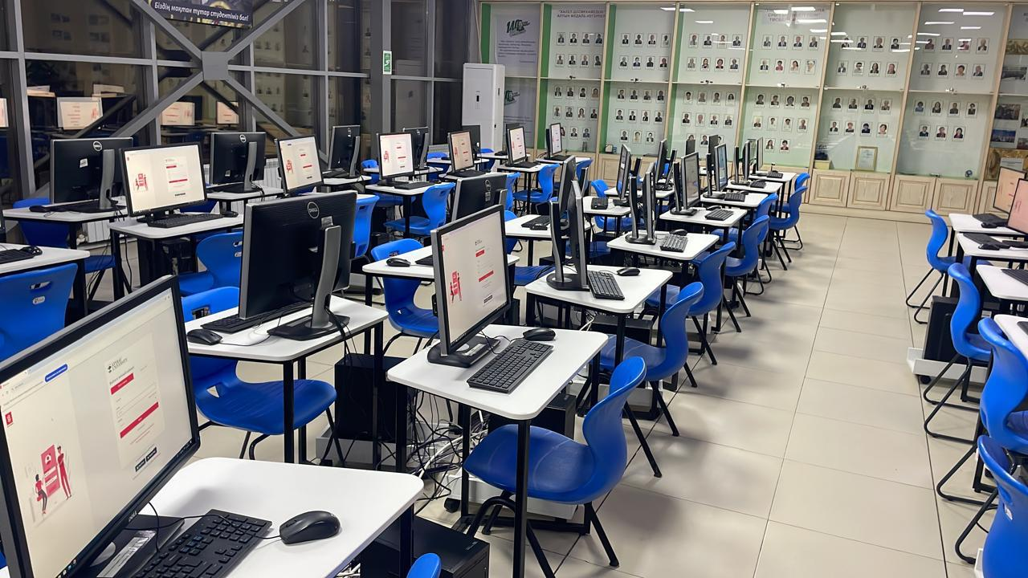

Slide 15
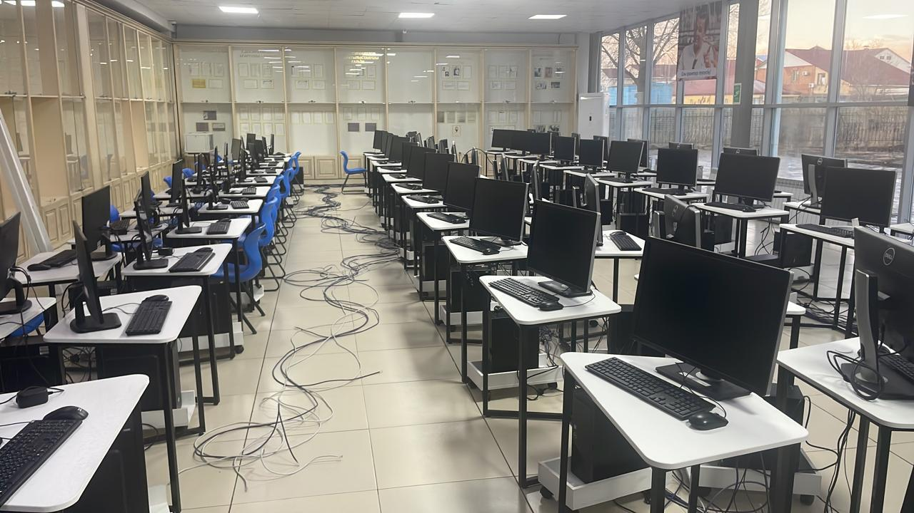

Slide 16
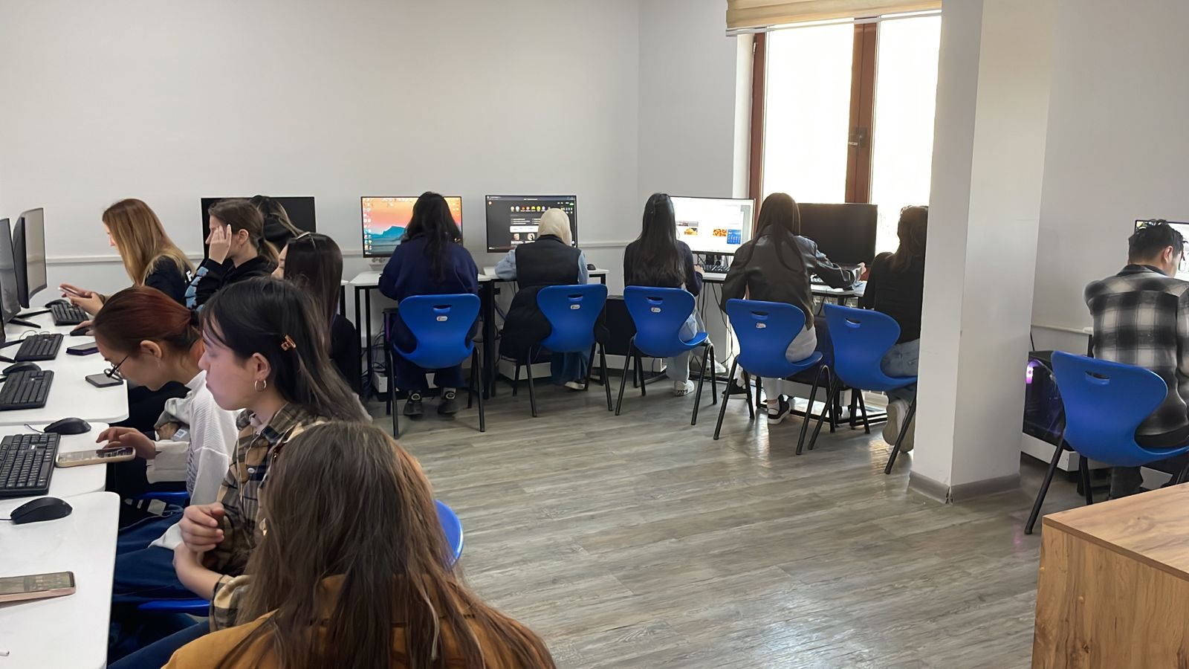

Slide 17
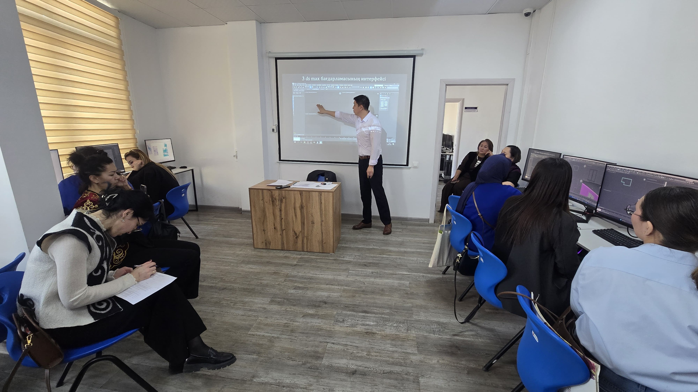

Slide 18
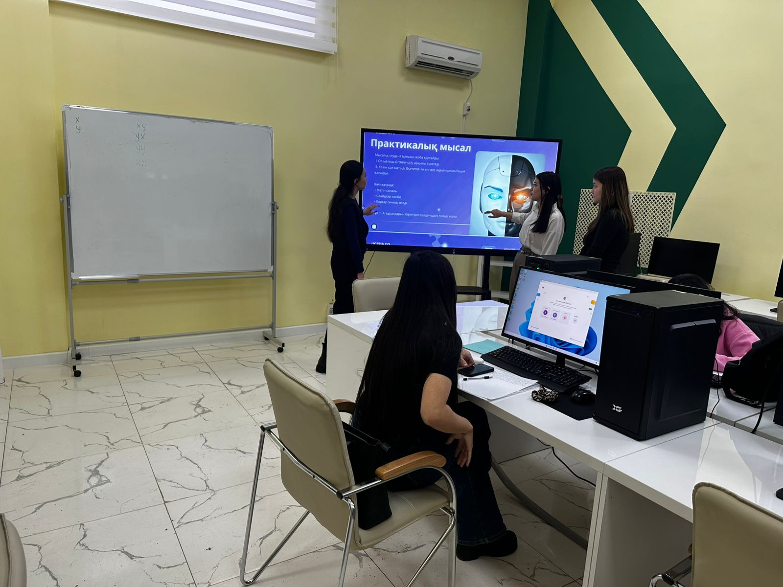

Slide 19
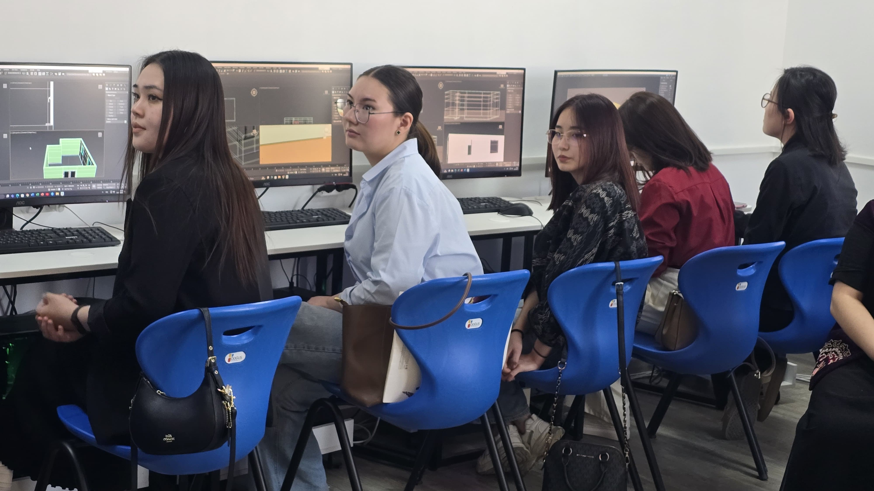

Slide 20
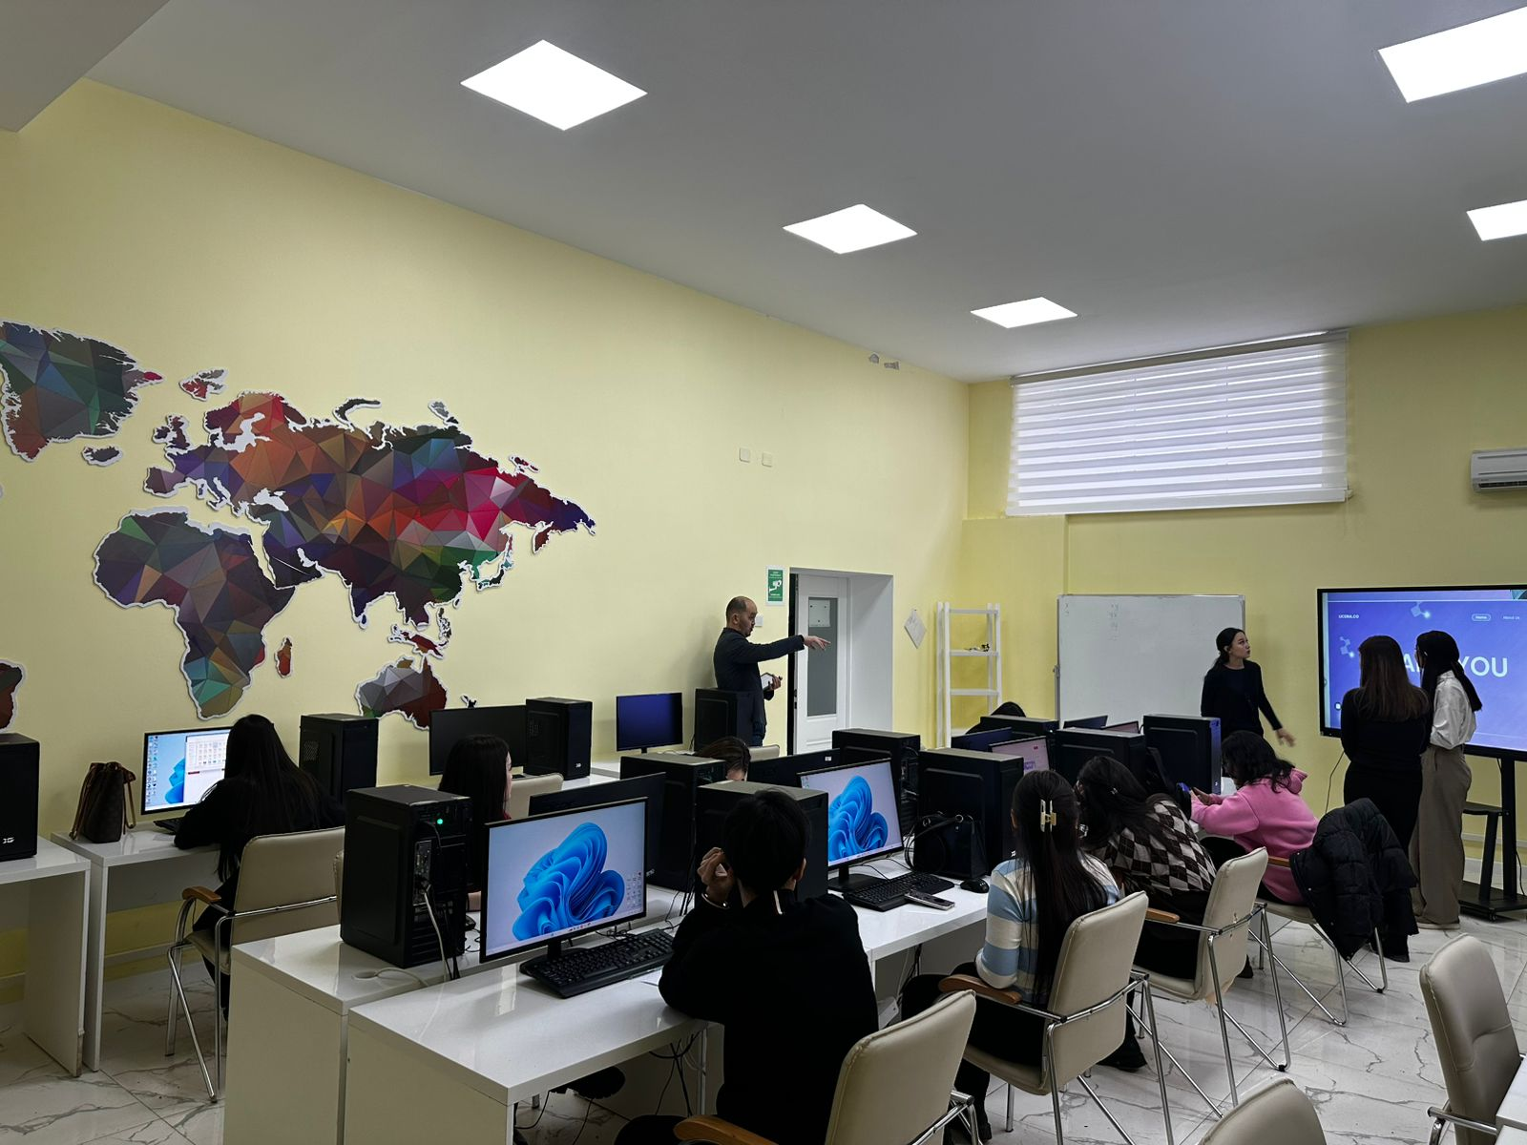

Slide 21
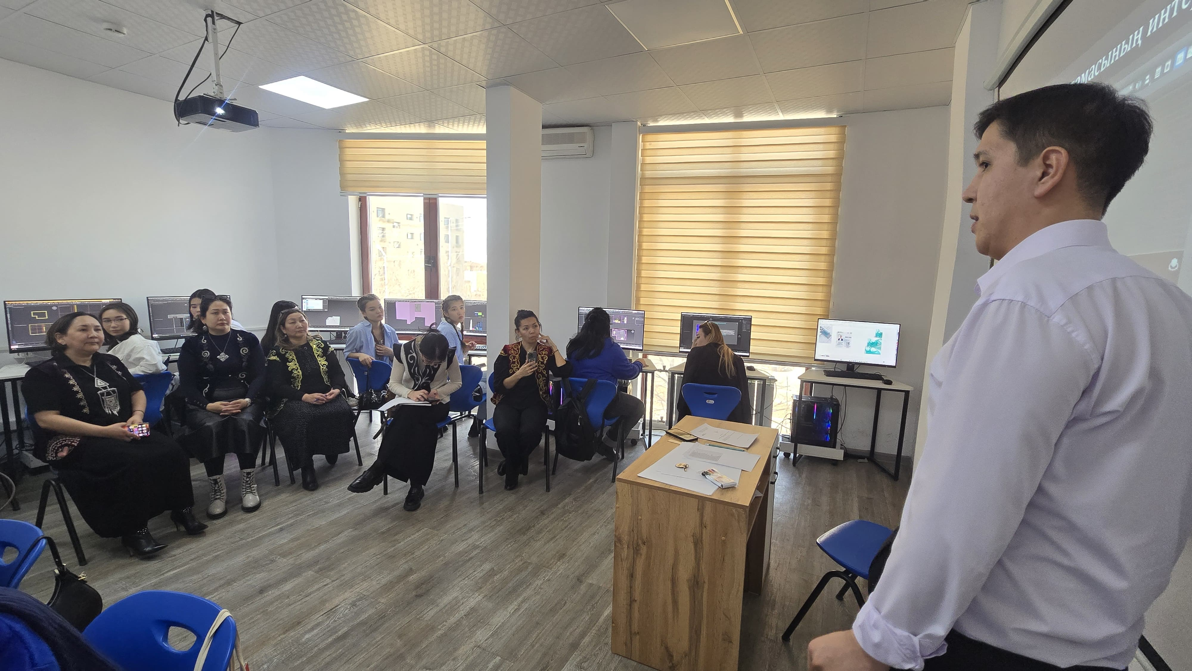

Slide 22
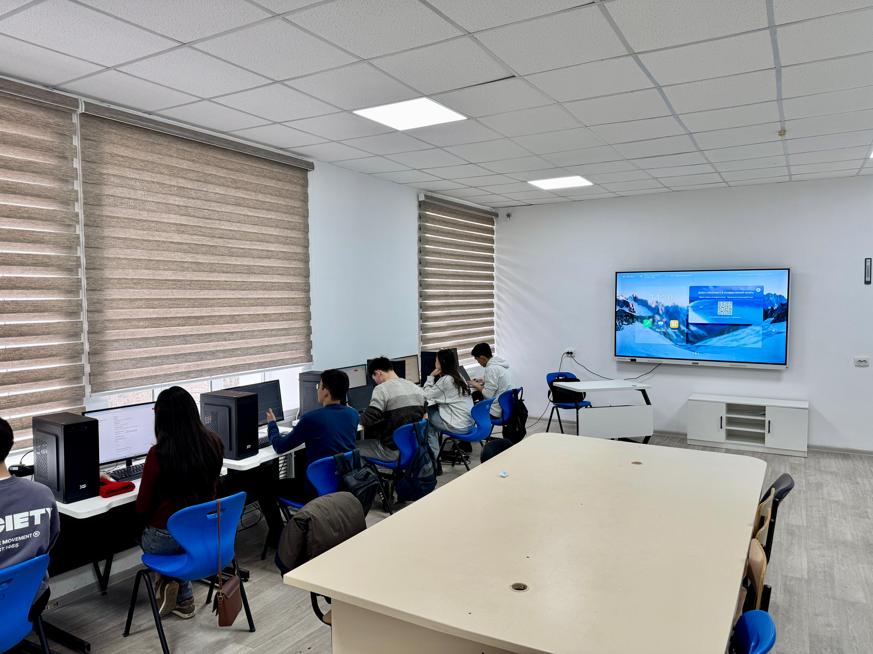

Slide 23
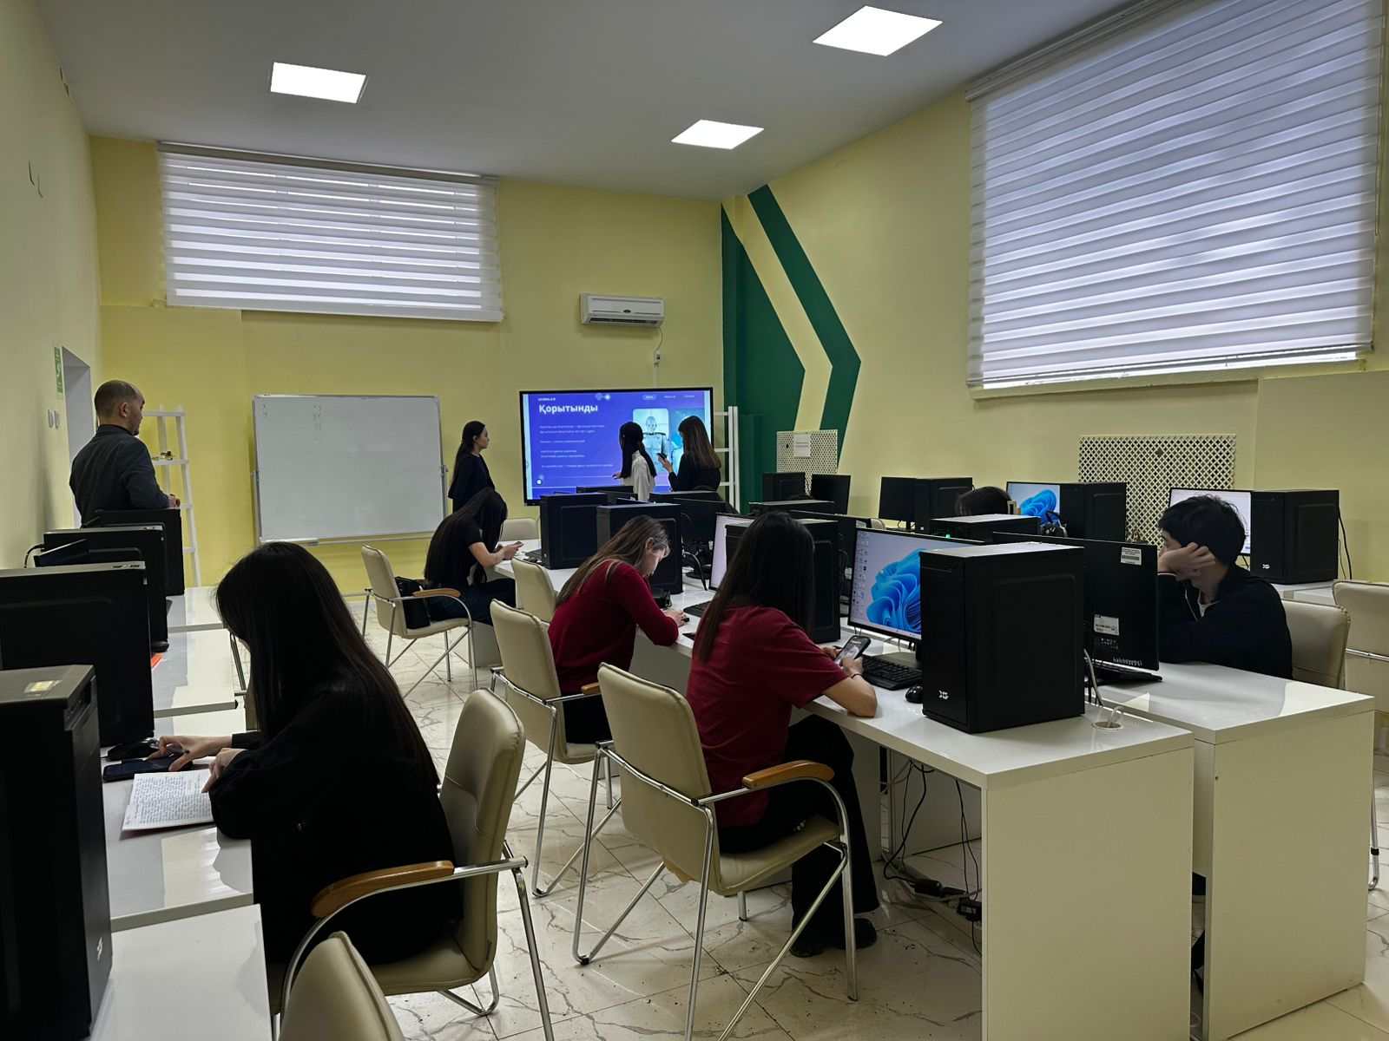

Slide 24
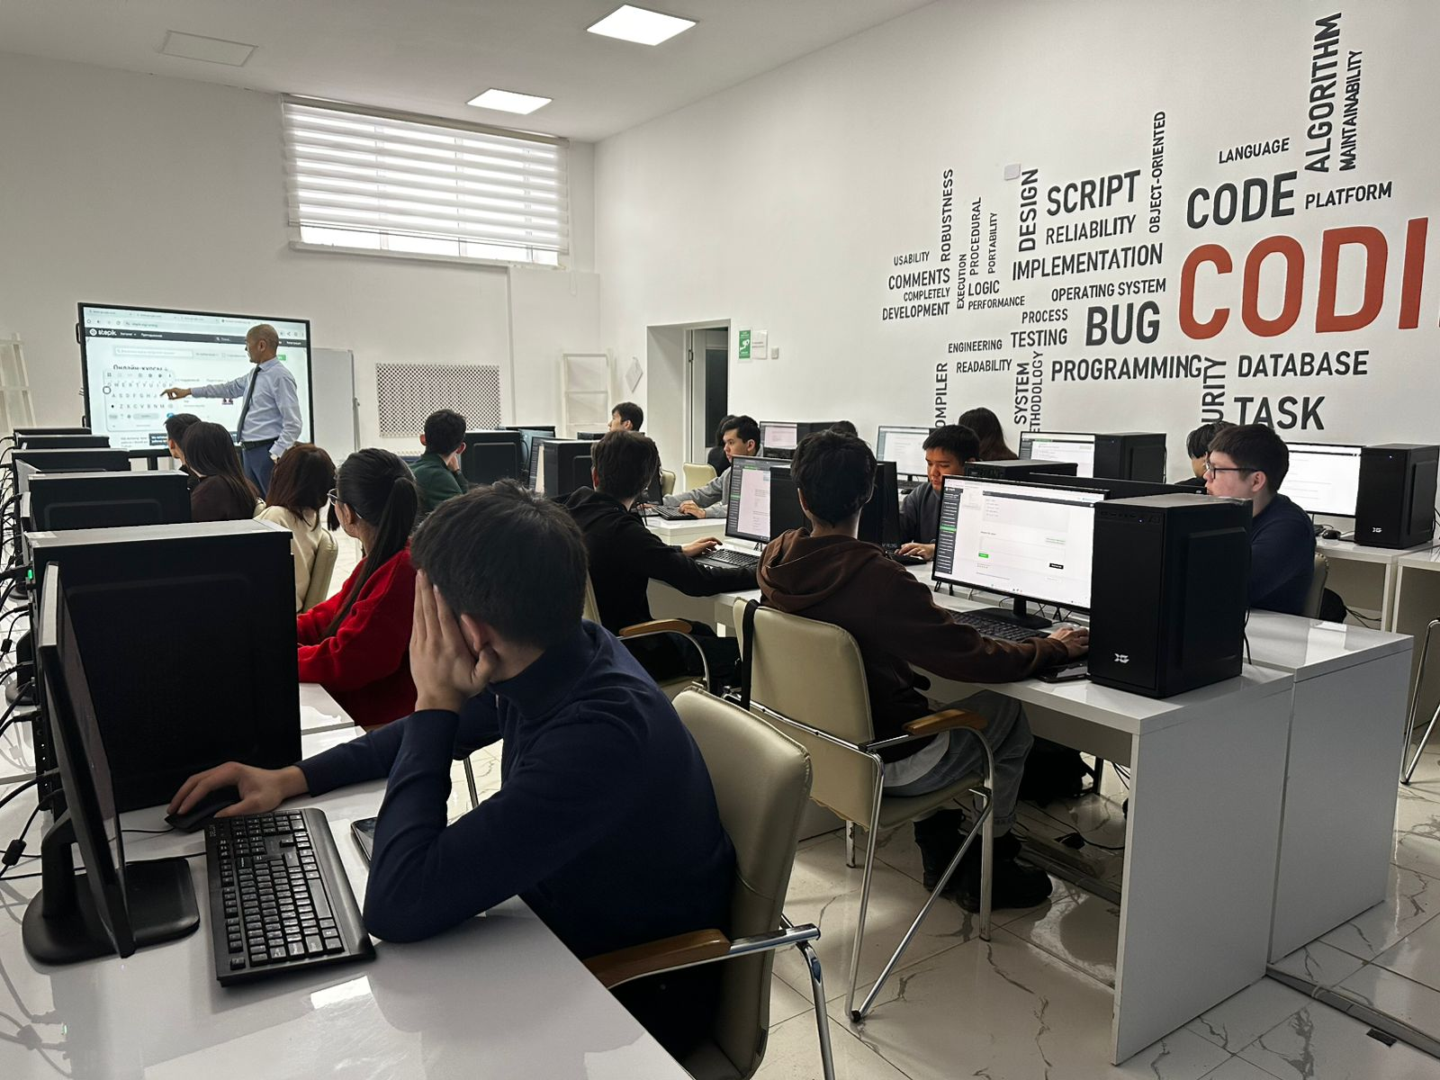

Slide 25
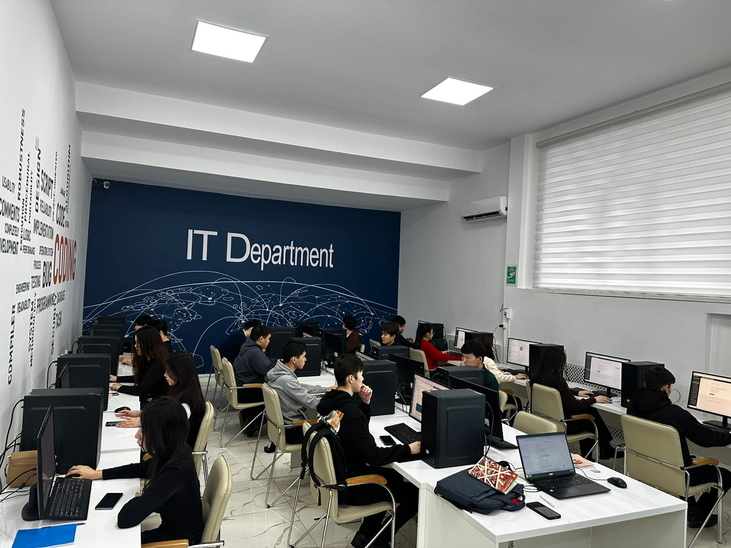

Slide 26
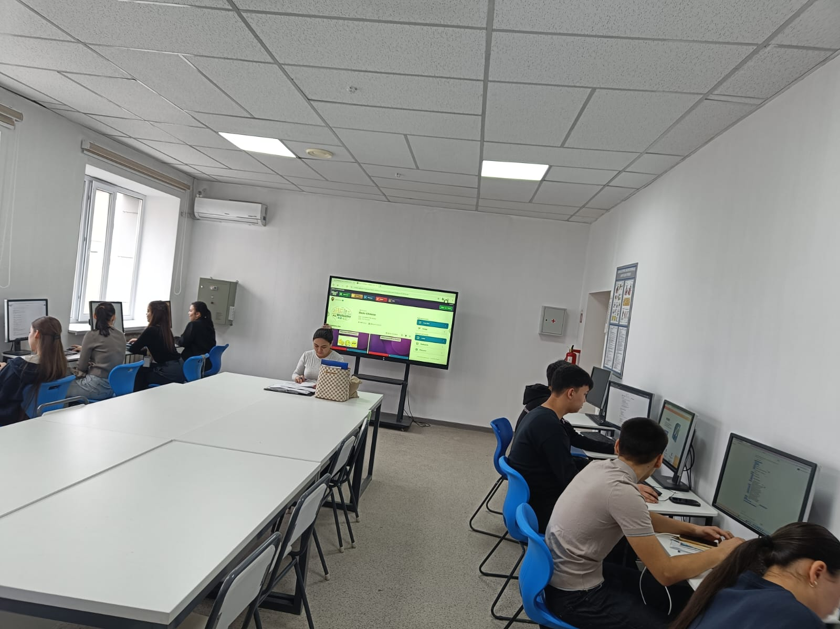

Slide 27
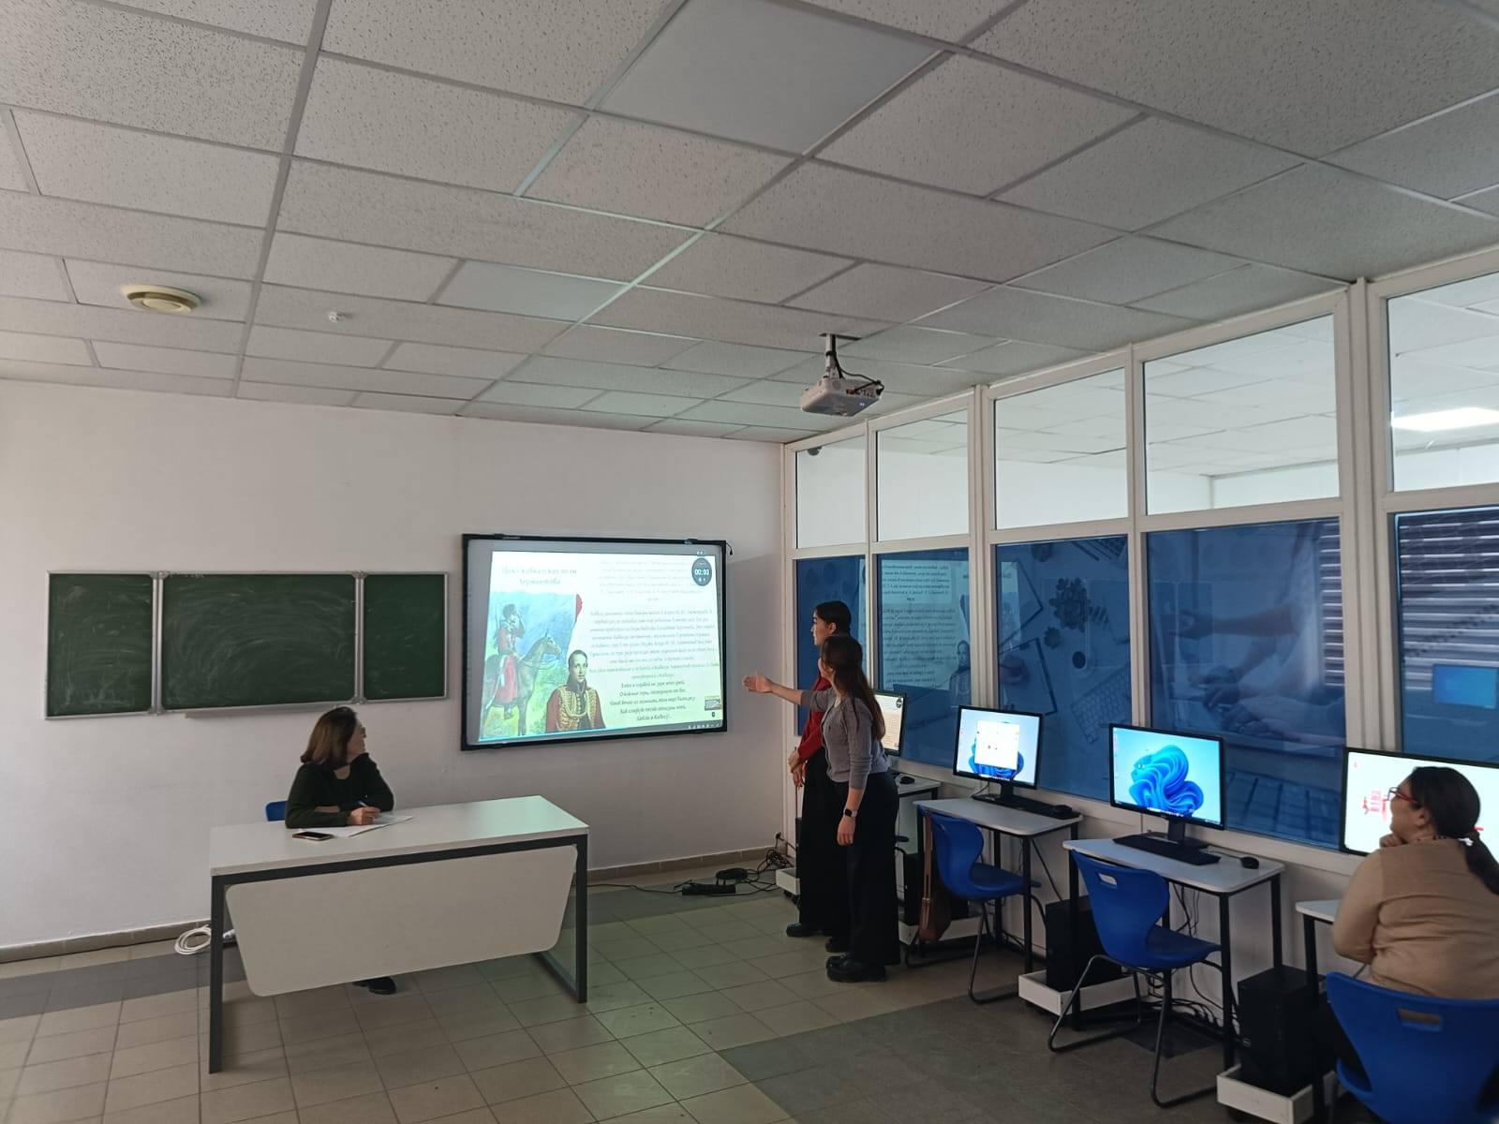

Slide 28
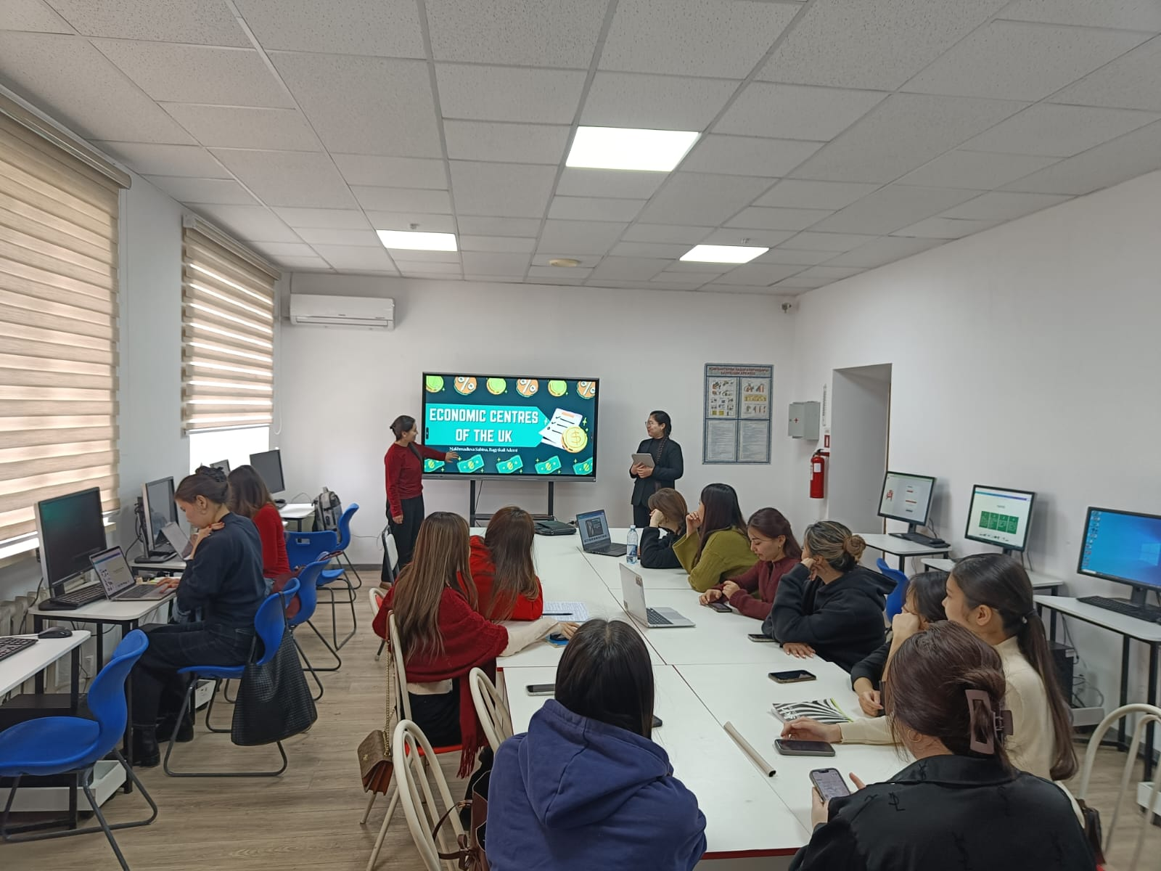

Slide 29
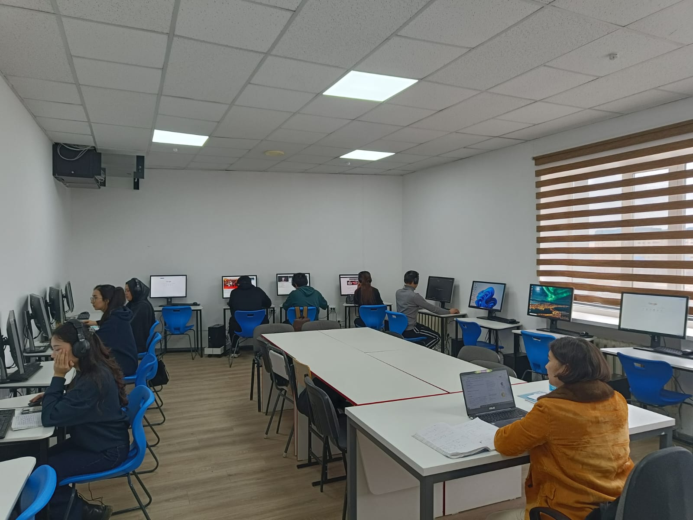

Slide 30
